Slide 1


No a la
Violencia de Género
Propuestas coeducativas para la semana del
25 de noviembre

Slide 2
ACTIVIDAD:
Hacer una pancarta con un lema en contra de la violencia de género, dentro de esta pegaremos unas manecitas de color morado con frases escritas por el alumnado en contra de la violencia de género.
Previamente a esto, se trabajará durante una sesión con cada clase una serie de recursos que, a continuación, ofrecemos y que harán de hilo conductor para realizar la pancarta.

Slide 3
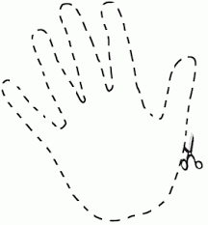

Se reparte una mano a cada alumno y alumna donde tendrán que escribir un mensaje en contra la violencia de género, después de haber trabajado en clase el significado del concepto.
En el caso de Infantil se pinta.
¡Qué nadie se lleve tu sonrisa!

Slide 5


Slide 6
Primer
y Segundo Ciclo
Tercer Ciclo
Infantil

Slide 7
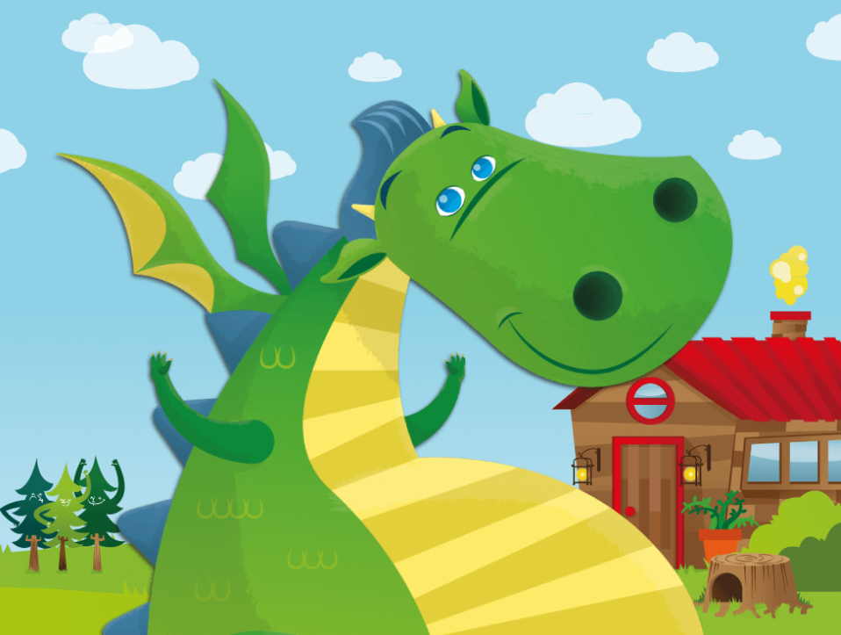


INFANTIL
Ver el siguiente video y comentar con el alumnado su contenido y el mensaje que quiere dar.
Se reparte una mano a cada niño y niña para pintar.
MON EL DRAGÓN
Educación para la igualdad.
El amor une a las personas.
https://www.youtube.com/watch?v=EUUKp0wpRt0&t=12s

Slide 8
INFANTIL
Preguntas para trabajar el contenido del video:
¿Quién es Mon?
¿Quién es Galatea?
¿Qué le pasa a Mon?
¿Pensáis que aunque Galatea sea su nueva amiga y le quiera mucho ella tiene que estar siempre con él?
¿Qué le diríais a Mon para que entendiera que los y las amigas aunque se quieran mucho no pueden estar siempre juntos y juntas?

Slide 9
Primer y Segundo Ciclo
Proponemos este cuento infantil para profundizar en la prevención de la violencia de género:
Arturo y Clementina de Adela Turín.
http://carei.es/wp-content/uploads/arturo_clementinaI.pdf
Una vez se hayan sacado las conclusiones del cuento:
Se reparten las manos, se recortan y se escribe el mensaje contra la violencia de género, según lo que haya entendido cada alumno y alumna.

Slide 10
Primer y Segundo Ciclo
Preguntas para trabajar el contenido:
¿Cómo es Clementina?
¿Cómo es Arturo?
¿Por qué crees que Clementina no era feliz?
¿Por qué se comporta de esa manera Arturo?
Si tú fueras Clementina ¿Qué habrías hecho en su lugar?
¿Qué te parece el final del cuento?
¿Esperabas que acabara así?
¿Qué es el que más te ha gustado de la historia?
¿Qué has aprendido con esta historia?

Slide 11
Tercer Ciclo
Os proponemos tres cortos interesantes para ver con el alumnado donde aparecen situaciones que representan violencia que se ejerce hacia las mujeres entre parejas de adolescentes:
https://www.youtube.com/watch?v=JR4ez2QYap8
Campaña #Notepierdas. Sin libertad no hay amor. Instituto Andaluz de la Juventud.
https://www.youtube.com/watch?v=xdCCSyatVx0
Capítulo 1: El Fútbol. Campaña de Prevención de la violencia de género en adolescentes. Asociación de mujeres Cineastas y de Medios Audiovisuales (CIMA).
https://www.youtube.com/watch?v=tFop_rECYXI&t=15s
Capítulo 5: La contraseña. Campaña de Prevención de la violencia de género en adolescentes. Asociación de mujeres Cineastas y de Medios Audiovisuales (CIMA).

Slide 12
Tercer Ciclo
¿Cómo trabajar el contenido de los cortos?
Todos los cortos que os proponemos tienen un denominador común: La violencia de género. En todos aparecen realidades cotidianas, que al alumnado los pueden resultar útiles para identificar situaciones que representan esta violencia.
El objetivo principal es aprender a definir qué es la violencia de género y saber reconocerla. Puesto que se trata de cualquier tipo de violencia ejercida sobre la mujer solo por el hecho de serlo.
Después del visionado de todos o cualquiera de estos cortos (a elección del profesorado) podemos reflexionar sobre el contenido con la ayuda de las siguientes preguntas:
Describir la situación.
¿Qué sensación pensáis que le genera a la protagonista y al resto de las personas que aparecen?
¿Pensáis que estas situaciones continúan pasando hoy en día? Pero esto se puede considerar violencia de género?
¿Todos y todas sabemos qué significa la violencia de género?
Formamos parte de la sociedad y por tanto tenemos que comprometernos a eliminar todo tipo de violencia, y en este caso, toda la que se ejerce hacia las mujeres ¿Qué propondríais?
¿Cómo actuaríais si conocierais a alguna mujer que está pasando por esta situación?
¿Dónde acudiríais a solicitar información y/o ayuda?

